Slide 1
السموم المعدنية
تعتبر السموم المعدنية من اقدم السموم المعروفة و من اهم الخواص التي تتمتع بها الشوارد المعدنية :
1 – السمية :
ترجع سميتها الى الذرة نفسها بغض النظر عن الجزيء الذي تدخل الذرة في تركيبه ( سمية ذرية ) مثلا يتصف التسمم بذرة الزرنيخ بنفس الاعراض مهما كان نوع الجزيء الذي تدخل في تركيبه .
بينما التسمم بالمركبات العضوية لا ترجع السمية الى ذرة من الجزيء و انما الجزيء ككل ( سمية جزيئية )
2 – التراكم :
الذرات المعدنية عند دخولها الى العضوية لا تستقلب و انما تتراكم في انسجة معينة في الجسم و تختلف هذه الانسجة من ذرة معدنية الى اخرى :
الزرنيخ يتراكم في التسمم المزمن في الشعر و الاظافر ( في التسمم الحاد في الانبوب الهضمي )
الرصاص يتراكم في العظام
الزئبق يتراكم في النسيج العصبي
بينما تكون خاصة التراكم الانتقائية ضئيلة في السموم الاخرى لا سيما العضوية منها
3 – الاعراض :
تتمثل باعراض محددة تختلف من معدن الى آخر و خاصة في التسممات المزمنة
التسمم بالحموض و الاسس يكون واحد

Slide 2
4 – سهولة الحصول عليها :
اغلب المعادن لها استعمالات في مجالات متنوعة في الصناعة و الزراعة و التي يمكن الحصول عليها بسهولة على عكس السموم العضوية الثابتة
5 – الكشف و البحث عن الذرة المعدنية :
يتضمن البحث عن الذرات المعدنية البحث عن الذرة نفسها و ليس عن املاحها الا في حالات نادرة حيث يجب التحقق فيما اذا كان التسمم بسبب ملح معدني معين
للحصول على المعدن بشكل نقي يجب تخريب المادة العضوية لان الذرة المعدنية عند دخولها الى الجسم تتحد مع مكونات المادة الحية ( بروتينات – كربوهيدرات – ليبيدات )
و بذلك يسهل اجراء التجارب التحليلية عليها
و يجب البحث عن طريقة مناسبة للتخريب لتجنب خسارة قسم من المعدن ( احتراق جزء من العينة احتراقا سريعا او كاملا بسبب التبخر كما في حالة كلوريد الزئبق سريع التبخر ) و يجب الحرص على نظافة الادوات و الاجهزة حتى لا نحصل على نتائج خاطئة

Slide 3
و اهم طرق تخريب المادة العضوية :
1 – طريقة الاكسدة :
تتم بدرجة حرارة منخفضة و اكسدة المادة العضوية و تحويلها الى غازات ( N2 – CO2 – SO2 – H2O )
و تتم الاكسدة بطريقتين :
الاكسدة المباشرة : باستعمال مزيج من حمض الكبريت و الآزوت
الاكسدة غير المباشرة : بتحرير الكلور الوليد من تفاعل كلورات البوتاسيوم مع حمض كلور الماء
2 – طريقة التكليس :
تتم بتسخين العينة العضوية لدرجة حرارة 600 مئوية مع اضافة مواد مثبتة مثل ( اكسيد الباريوم – اكسيد المغنزيوم )
( هذه الطريقة نادرا ما تستعمل لانها تؤدي الى فقدان كمية كبيرة من المعدن )

Slide 4
الزرنيخ Arsenic AS ) )
يعتبر الزرنيخ من اكثر السموم المستعملة في علم السموم الاجرامي فقد عرف منذ اقدم العصور حتى قبل الميلاد
كانوا يسمونه في العصور الوسطى بالسم المورث ( كانوا يسممون الملوك ليرثوا عروشهم )
و رغم ان استعماله قد قل في الفترة الاخيرة لكنه مازال اداة الموت الخفية فهو من اكثر السموم استعمالا في التسممات الجنائية الاجرامية .
مصادر التسمم :
في السابق كان له استعمالات طبية ( معالجة الزهري – مستحضرات ازالة الشعر – ارسينات البوتاسيوم )
له استعمالات صناعية ( الورق – الدهانات – تلوين الزجاج ....)
مبيد للحشرات و القوارض و الفطور في الزراعة

Slide 5
اهم مركبات الزرنيخ :
الزرنيخ المعدني | يتميز بلون رمادي فولاذي و شكل متبلور لماع
 | المعدن النقي غير سام و لكنه في الهواء و الرطوبة يتحول الى AS2O3 و قد استخدمت هذه الخاصة قديما للقضاء على الذباب و ذلك بنثر كمية قليلة من الزرنيخ على اوراق محلاة بالسكر معدن هش لا ينحل في الماء يحترق بدرجة 180 مئوية و يشكل AS2O3 له رائحة الثوم
ثالث اوكسيد الزرنيخ او بلا ماء حمض الزرنيخي | يسمى ايضا سم الفار يوجد بشكل مسحوق ابيض و هذا ما جعل استعماله كسم لاغراض اجرامية امرا سهلا بمزجه مع السكر او الطحين او ملح الطعام انحلاله في الماء بطيء و هذا ما يفسر العثور عليه في الانبوب الهضمي لافراد اصيبوا بالتسمم يتبخر لدى تسخينه في جو مغلق بدرجة 300 من دون ان ينصهر و لهذه الخاصية اهميتها في امكانية وصول ابخرة المركب الى الرئتين و تسممات مزمنة او فقدان كمية منه اثناء عملية التخريب املاحه تسمى زرنيخيت و اهمها : زرنيخيت البوتاسيوم و الصوديوم و النحاس و هي شديدة الانحلال في الماء ( زرنيخيت النحاس و تسمى اخضر شيلي يستعمل على نطاق واسع في صناعة الالوان و الازهار الصنعية )

Slide 6
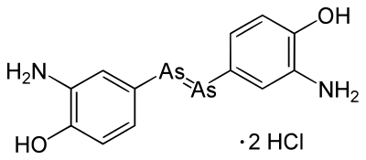
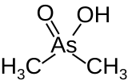
خامس اوكسيد الزرنيخ AS2O5 او بلا ماء حمض الزرنيخ | املاحه ( زرنيخات الصوديوم و البوتاسيوم ..) تستعمل في الطباعة و الرسم الملون على الاقمشة
زرنيخ الهيدروجين ASH3
المركبات العضوية للزرنيخ | مثل السالفرسان الذي كان يستعمل في مرض الزهري الاتوكسيل الذي كان يستعمل في مرض النوم Trypanosomosis مشتقات حمض الكاكوديل

Slide 7
طبيعة التسمم :
جميع المركبات التي ذكرت لها سمية شديدة و خاصة المركبات اللاعضوية و التي تستعمل في العديد من القطاعات الصناعية و الزراعية و تحضير الالوان الامر الذي يجعل الحصول على هذه المركبات امر سهل و عادي
و تكمن الخطورة عند استعمال هذه المركبات بغرض الاجرام او الانتحار بالاضافة الى التسمم نتيجة الاهمال
1 – طبيعة التسمم الحاد :
التسمم الاجرامي | اكتشف الانسان منذ القديم التاثير القاتل للزرنيخ و ذلك لسهولة استعمال مركباته لهذا الغرض كون معظمها بشكل مساحيق بيضاء ( AS2O3 ) تشبه السكر و الطحين و الملح و ذلك بدسها معها الاعراض التي تسببها تشبه الكوليرا و يمكن ان تضلل الباحث المبتديء تقدر الكمية القاتلة عن طريق الفم من AS2O3 ( mglkg 1من وزن الجسم ) القيمة الطبيعية في الدم من الزرنيخ 2µg/100ml
التسمم نتيجة الاهمال او العرضي | نتيجة تناول مركبات الزرنيخ بالخطا عوضا عن مواد غذائية تشبهها و يكون التسمم فردي او جماعي تناول مواد غذائية عولجت بمبيدات حشرية فيها مركبات الزرنيخ الاغذية البحرية مصدر شائع للزرنيخ العضوي ( arsenobetaine ) و لكنه اقل سمية من الزرنيخ اللاعضوي
خطا في المعالجة الطبية | لم تعد تستعمل طبيا
عند الاطفال | نتيجة اللعب بالورق الذي يستعمل لقتل الذباب الورق الملون الازهار الصنعية الحيوانات المحنطة

Slide 8
2 – طبيعة التسمم المزمن :
يطرح الجسم الزرنيخ و مركباته ببطء شديد لذلك فهي تتراكم في الجسم اذا اخذت بمقادير قليلة و لفترة زمنية طويلة حتى يصبح في حالات معينة قاتلا . و يصنف التسمم المزمن :
التسمم المهني | عند عمال الدباغة حيث يستعمل As2O3 في حفظ الجلود عمال الزراعة الذين يستعملون مركبات الزرنيخ كمبيدات حشرية العمال الذين يعملون في مجال تحضير و استخلاص مركبات الزرنيخ و خاصة AS2O3 بسبب قابليته للتبخر و استنشاقه عن طريق التنفس
التسمم الاجرامي المزمن | يقوم به من هم على علم بخصائص مركبات الزرنيخ و باعراضها التي تحدث
التسمم الغذائي | يحدث نتيجة تناول مواد غذائية نباتية ملوثة بمركبات الزرنيخ المستخدمة لابادة الحشرات و الطفيليات و خاصة الكرمة نظرا لاستخدامها في تحضير النبيذ

Slide 9
الحركية و الاستقلاب و آلية التاثير :
تدخل مشتقات الزرنيخ الى الجسم بشكل رئيسي عن طريق جهاز الهضم فنسبة 95% تقريبا من الزرنيخ الثلاثي المنحل تمتص عن طريق جهاز الهضم
ثلاثي اوكسيد الزرنيخ الموجود في جو العمل يمتص عن طريق الرئتين ( 60-90% ) ( غير محدد بدقة )
مركبات ثلاثي كلور الزرنيخ و حمض الزرنيخ تمتص عن طريق الجلد
مركبات الزرنيخ اللاعضوي الثلاثي و الخماسي تمتص و تتراكم في سوائل و انسجة الجسم
يتناقص الامتصاص من الامعاء بالاستعمال المتكرر للزرنيخ فالافراد الذين يتناولون مركبات الزرنيخ لمدة طويلة يمكن ان يتحملوا كميات كبيرة منه دون ان تظهر عليهم الاعراض و هذه الكمية نفسها ستؤدي الى اصابة غيرهم بتسمم حاد .
التقيؤ نوع من انواع الدفاع لطرح اكبر كمية من السم خارج الجسم

Slide 10
بعد الدخول الى الدم و الوصول الى الكبد يتم استقلاب الزرنيخ باضافة جذر ميتيل او اكثر بطريقة انزيمية و غير انزيمية . عند الانسان الزرنيخ غير العضوي يرجع بواسطة الغلوتاتيون GSH من الخماسي الى الثلاثي و بالتالي تزيد سميته و توافره الحيوي . عملية اضافة الميتيل تتم بواسطة انزيمات methyltransferase و بوجود S-adenosylmethionine ( SAM ) ( معطي للميتيل )
و المستقلبات تكون monomethylarsonous acid ( MMA lll )
و dimethylarsonous ( DMA lll )
عملية اضافة الميتيل تعتبر عملية ازالة السمية على الرغم من ان ارجاع الزرنيخ الخماسي الى ثلاثي يعتبر زيادة في السمية ( الزرنيخ الخماسي اقل قابلية للاتحاد مع السلفهيدريل من الثلاثي )
و 90% تقريبا من المستقلبات DMA تطرح عن طريق البول

Slide 11
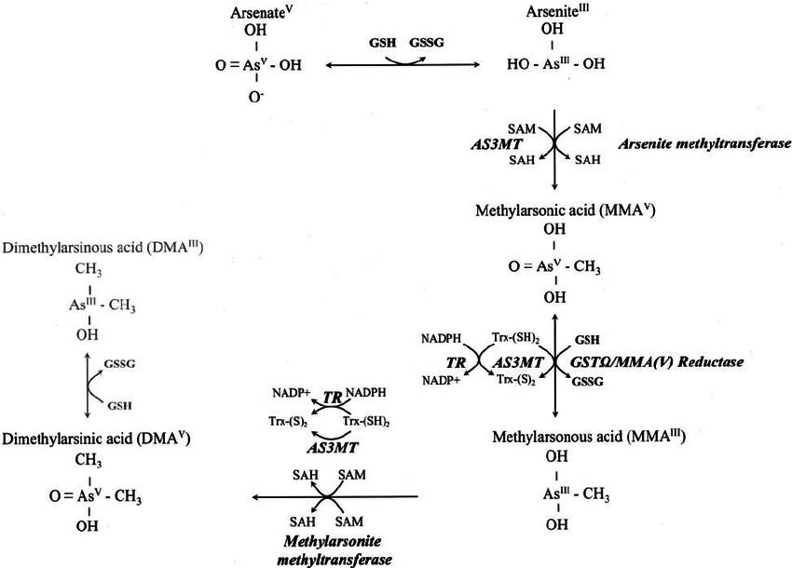

Slide 12
على المستوى الجزيئي تتحد شاردة الزرنيخ مع زمرة السلفهيدريل SH الموجودة في البروتينات البنيوية و الانزيمات مما يؤدي الى تثبيط هذه الانزيمات و اهم الانزيمات هي مجموعة ديهيدروجيناز ( بيروفات ديهيدروجيناز و سوكسينيك ديهيدروجيناز ) و بالتالي تتوقف حلقة كريبس و تتراكم البيروفات
كما تثبط انزيم غلوتاتيون ريدكتاز و ثيوريدوكسين ريدكتاز
يثبط انزيم nitric oxid synthase و الذي يؤدي الى نقص التوافر الحيوي nitric oxide مما يؤدي الى اضطرابات وعائية وظيفية
تتنافس شاردة الزرنيخ مع شاردة الفوسفات فتحل محلها في العظام و في تفاعلات الفسفرة التاكسدية مما يؤدي الى عرقلة تشكل ATP – ADP- AMP و هذا يؤدي الى فقدان كمية من الطاقة ( يصبح الجلد بارد جدا )
و ضعف في العضلات في التسمم المزمن .
يرفع مستوى اللاكتات في الدم و بالتالي يؤدي الى احمضاض لاكتوني
بما انه يؤدي الى اضطرابات استقلابية عديدة فانه يعد من السموم التي تؤدي الى سرطانات مختلفة
تقوم النسج الغنية ب SH بتثبيته مثل النسج الكيراتينية و الشعر و الاظافر
حياة النصف للمشتقات غير العضوية عند الانسان حوالي 10 ساعات
يطرح بشكل رئيسي عن طريق البول ( معظم الجرعة الوحيدة الصغيرة تطرح خلال عدة ايام بعد التعرض )

Slide 13
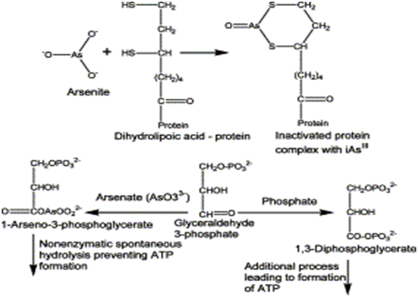

Slide 14
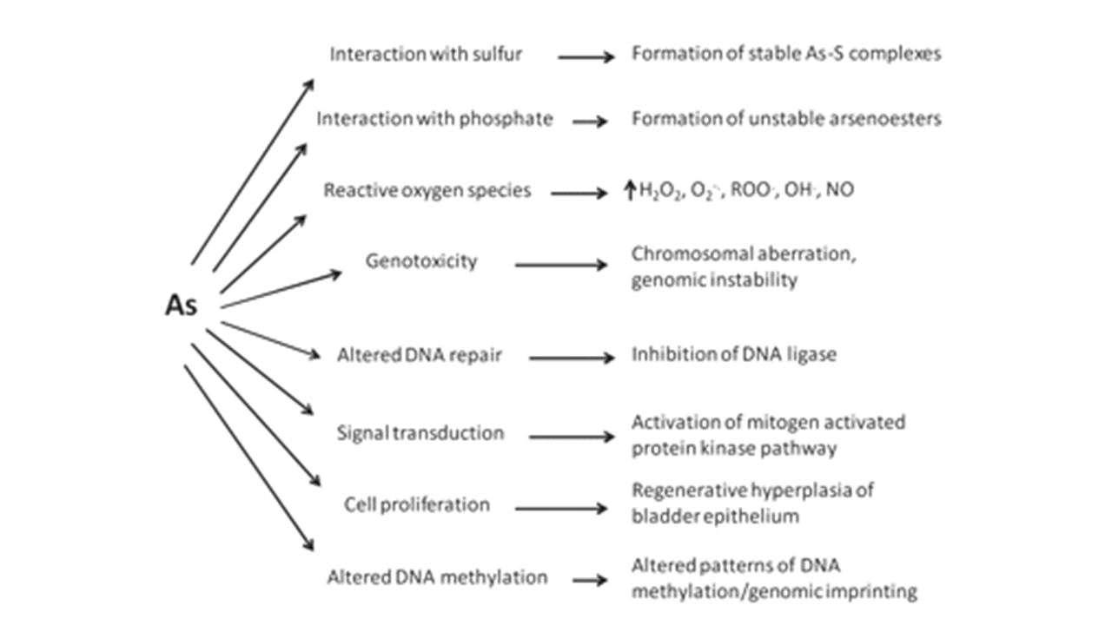

Slide 15
اعراض التسمم :
التسمم فوق الحاد و التسمم الحاد :
اعراض التسمم فوق الحاد يوافق جرعة 0.5-1g من AS2O3 | 1 – اعراض هضمية : الم و حرقة في المري عطش شديد غثيان اقياء متكرر الم بطن اسهال شديد 2 – هبوط الضغط الشرياني 3 – تجفاف 4 – الصدمة و الموت في اليوم الاول

Slide 16
اعراض التسمم الحاد الجرعة 150-200mg من AS2O3 عن طريق الفم تظهر الاعراض بعدة مراحل خلال 2-3ساعات | 1 – في المرحلة الاولى : طعم واخذ في الفم شعور بالاحتراق ظما شديد تضيق في البلعوم و المري غثيان و اقياء متكرر يدوم فترة طويلة 2 – في المرحلة الثانية : مغص شديدفي البطن اسهال شديد يشبه الارز في الشكل و اللون ( مثل اسهال الكوليرا ) و قد يكون مدمى تقل كمية البول و يهبط الضغط الشرياني بعد هذه الاعراض يتحسن المتسمم و يظن انه نجا من التسمم و بعد ايام تظهر الاعراض : كبدية : يتضخم الكبد و يصاب المتسمم باليرقان كلوية : تتضاءل كمية البول و تترافق مع بيلة دموية و بروتينية جلدية :يكون الجلد بارد جدا و تظهر اندفاعات بشكل حويصلات متقرحة قلبية وعائية :تسرع النبض و هبوط الضغط و في النهاية يتوقف القلب و يموت المتسمم اذا نجا المتسمم من الموت فالشفاء يكون بطيء و يبقى المصاب وقتا طويلا فريسة الحزن و الكآبة و الميل للعزلة و تخلف الاصابة : اضطرابات هضمية و قلبية و كلوية في بعض الاحيان يمكن ان تصاب بعض اطرافه بالشلل و يتساقط قسم كبير من شعر الجسم .

Slide 17
اعراض التسمم المزمن :
اعراض هضمية | فقدان الشهية و غثيان و اسهال
اعراض جلدية | فرط تصبغ جلدي حيث تظهر بقع واضحة بلون برونزي على الوجه و العنق و الكتفين ظهور خط ابيض على الاظافر نتيجة تراكم الزرنيخ فيها بعد 6 اسابيع من ظهور اعراض التسمم ( يمكن ان نحدد الزمن الذي مضى على التسمم من خلال قياس البعد من قاعدة الظفر الى الخط الابيض و يقسم على سرعة نمو الاظافر في اليوم الواحد { 0,1 mm/day } زمن التسمم = ( البعد بين قاعدة الظفر و الخط الابيض ) ÷ سرعة نمو الظفر في اليوم ) .
اعراض عصبية | تعب عضلي يزداد تدريجيا و ينتهي بالتهاب الاعصاب الحسية و الحركية و الم المفاصل و قد تنتهي الاصابة بشلل الاطراف السفلية اولا ثم العلوية
اعراض تنفسية | التعرض لمركبات الزرنيخ عن طريق جهاز التنفس قد يؤدي الى سرطان رئوي

Slide 18
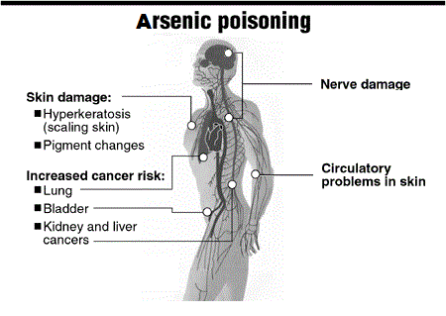

Slide 20
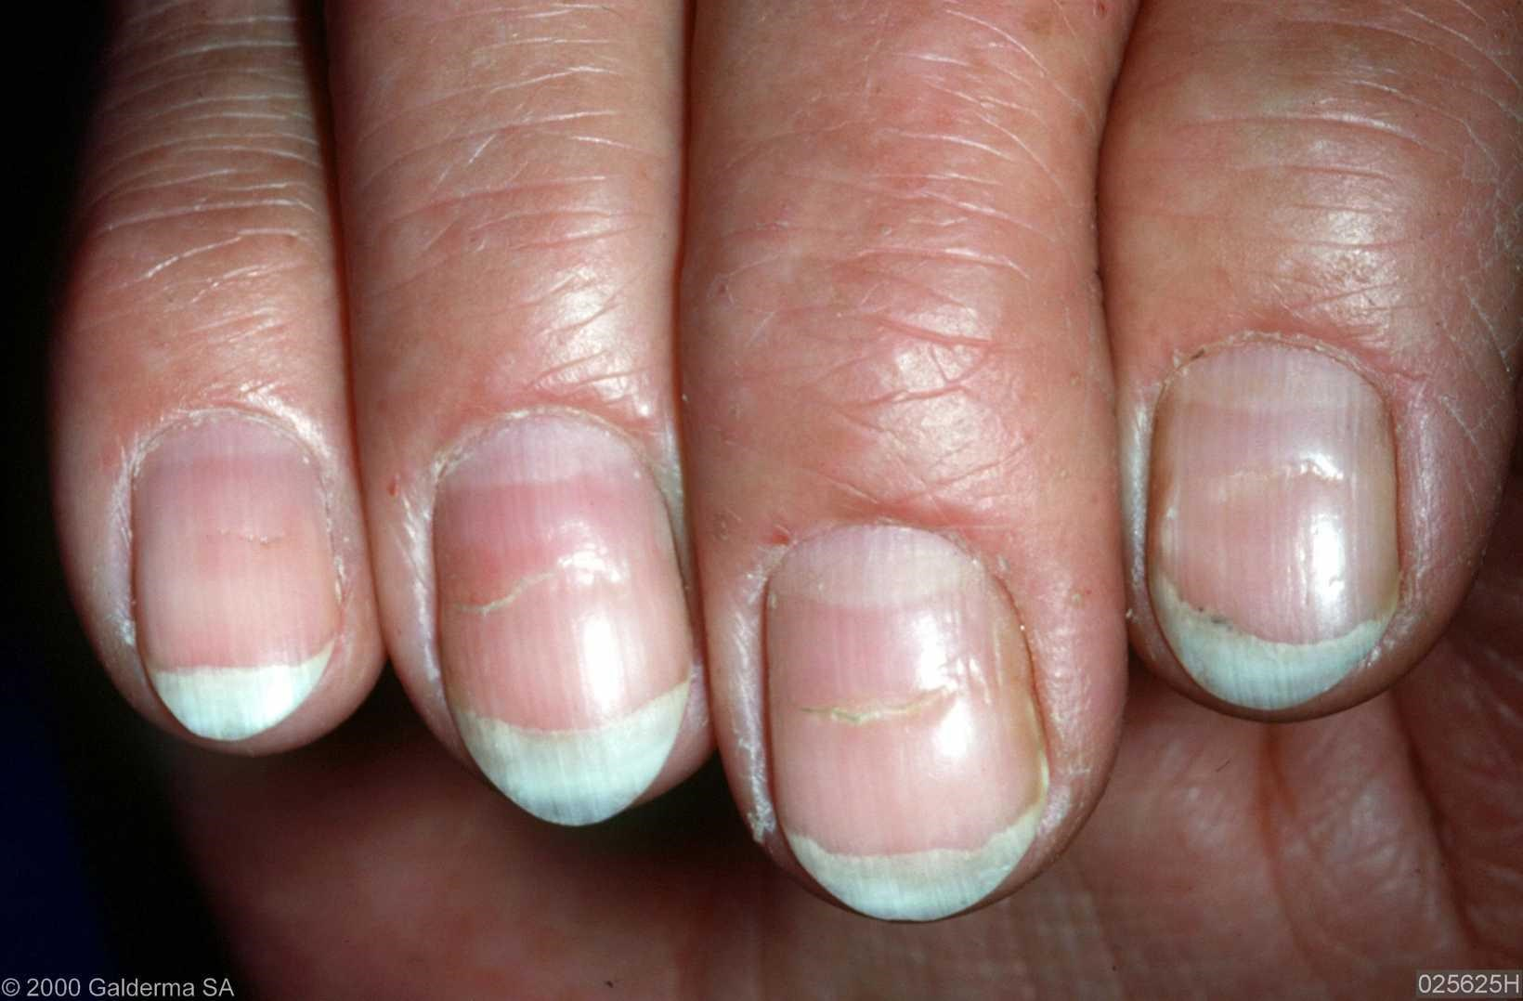

Slide 21
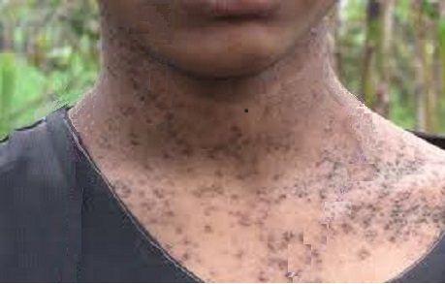

Slide 22
المعالجة :
علاج التسمم الحاد :
يجب الاسراع قدر الامكان بمعالجة المتسمم و كلما كانت المعالجة اسرع كان النجاح اسرع و يمكن انقاذ المتسمم
المرحلة الاولى | غسيل المعدة بماء يحوي الآحين و يمكن اضافة 1% من اوكسيد المغنزيوم اذا لم يتمكن من اجراء غسيل المعدة يمكن اللجوء الى الاقياء بالطرق الفيزيائية و ينصح بتجنب اعطاء : الابومورفين لانه يزيد التاثير السمي ( تاثير مركزي ) الانتموان Sb لانه يعيق عملية الكشف يمكن اعطاء مقيئات نباتية مثل الايبيكا ( عرق الذهب ) و ليس له تاثيرات جانبية

Slide 23
المرحلة الثانية | تعطيل تاثير السم الذي لا يزال موجودا في الجهاز الهضمي و تحويله الى مركبات مترسبة غير قابلة للامتصاص مثل : ماءات الحديد الغرويةالمحضرة حديثا مركب جانيل Jannel ( MgO + Na2S + Na2So4 ) مركب ماند Mande ( MgO ) كل هذه المركبات تحول الزرنيخ الى راسب غير قابل للامتصاص

Slide 24
المرحلة الثالثة | عندما نصل شاردة الزرنيخ بعد الامتصاص الى الدم يعطى ترياق Antidote ( مادة تستعمل لتعديل المادة السامةاو لتحويلها الى مركب غير سام ) و يمكن اعطاؤه بكميات كبيرة دون ان يكون له تاثير جانبي . يعطى مركب البال BAL ( British Anti Lewisite ) بشكل زيتي ( الفستق السوداني ) عن طريق العضل فيرتبط مع شوارد الزرنيخ و يحرر المواد البروتينية و يطرح عن طريق البول
 | يعطى بحدود 3ملغ/كغ كل 6 ساعات في اليومين الاولين من التسمم ثم كل 12ساعة في الايام الثلاثة التالية ( مقدار الجرعة يتوقف على حالة المصاب و شدة التسمم ) لهذا المركب تاثيرات جانبية فهو يرتبط مع الاوكسيجين و كبريت الخلايا و يثبط بعض الانزيمات التي تحوي SH و لكن لا يوجد افضل منه في التسمم بالزرنيخ لوحظ في عدد من الحالات ان هذا المركب يؤدي الى صداع و غثيان و ارتفاع حرارة لذلك ينصح باعطاء مضادات الهيستامين لا ينصح باعطاء المركب لمرضى السكري و الضغط و ازدياد حموضة الدم و المعاقين

Slide 25
المرحلة الرابعة | تدفئة المصاب اعطاء محاليل سكرية و ملحية لتجنب التجفاف و نقص الشوارد الناتجة عن الاسهال و الاقياء اعطاء مقويات قلبية و مدرات بولية و فيتامينات يعطى المورفين او احد مشتقاته للتخفيف من حدة الالم

Slide 26
معالجة التسمم المزمن :
ابعاد المصاب عن مكان العمل او الجو الملوث
الراحة التامة
اعطاء غذاء غني بالسكريات
تعالج التقرحات الجلدية بمرهم واقي و محلول البال
لحماية الكبد يعطى الميتيونين
تعطى الفيتامينات و المقويات القلبية و المدرات البولية
اذا كانت الحالة متطورة و ظهرت الاعراض العصبية تعالج باعطاء كميات كبيرة من فيتامينات B1-B6-B12

Slide 27
في التسمم الحاد :
المتسمم على قيد الحياة : في الانبوب الهضمي و الدم و البول
المتسمم ميت : الكبد و الكلية و جهاز الهضم
في التسمم المزمن :
في الشعر و الاظافر و في الدم
يمكن الكشف عن الزرنيخ بطرق كيميائية و طرق فيزيائية
الطرق الفيزيائية ( طريقة التفعيل الاشعاعي : تعتمد على تحويل الزرنيخ غير المشع الى الزرنيخ المشع و ذلك بغسل الشعرة بحمض كلور الماء الممدد ثم بالكحول و الاسيتون للتخلص من المواد الدهنية ثم تقذف الاشعار التي تحوي على الزرنيخ بنترونات و يقاس النشاط الاشعاعي . و بهذه الطريقة يمكن معرفة زمن حصول التسمم على اعتبار ان الاشعار عند الانسان تنمو بمعدل 1سم كل 3 اسابيع . )
ملاحظات :
من اهم ميزات الزرنيخ من حيث استخدامه كمادة سامة :
سهولة الحصول عليه – يشبه الطحين و السكر و ملح الطعام – الجرعة المميتة صغيرة – رخيص الثمن – تظهر الاعراض بعد فترة مما يتيح للمجرم الهرب – التباس مع الكوليرا من حيث الاسهال و الاقياء – في التسمم المزمن قد لا تحدث الوفاة الا بعد فترة طويلة جدا .

